Slide 1
সবাইকে স্বাগতম

Slide 3
পাঠ পরিচিতি
এস এস সি (ভোক) - নবম শ্রেণি
বিষয়- কম্পিউটার ও তথ্য প্রযুক্তি-১
অধ্যায়- দ্বিতীয়

Slide 4
আউটপুট ডিভাইস কী?
যে সব যন্ত্রাংশের মাধ্যমে কম্পিউটার হতে কোন আউটপুট বা ফলাফল পাওয়া যায়, সেগুলিকে বলে আউটপুট ডিভাইস।

Slide 5
শিখনফল
আউটপুট ডিভাইস বলতে কী বুঝায় তা বলতে পারবে?
কম্পিউটারের বিভিন্ন আউটপুট ডিভাইসের নাম জানতে পারবে?
আউটপুট ডিভাইসের কাজ সম্পর্কে জানতে পারবে?

Slide 6
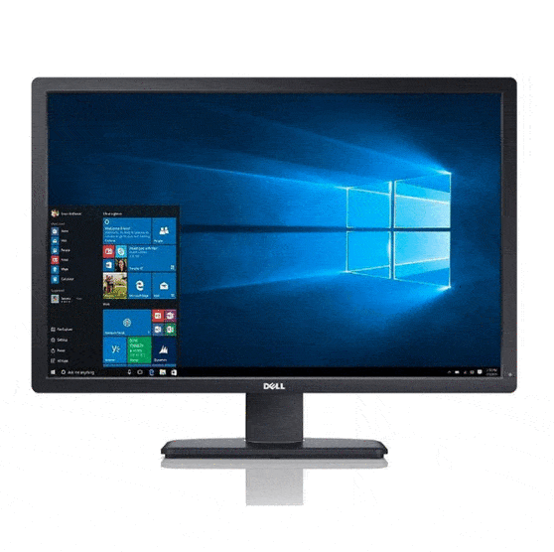
মনিটর
মনিটর হচ্ছে কম্পিউটারের একটি অন্যতম প্রধান আউটপুট ডিভাইস।

Slide 7
প্রিন্টার
প্র্রিন্টার হলো কম্পিউটারের একটি আউটপুট ডিভাইস। কম্পিউটারের বিভিন্ন তথ্য কাগজে ছাপানোর জন্য প্রিন্টার ব্যবহার করা হয়।

Slide 8
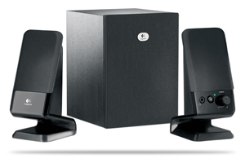
স্পিকার
স্পিকার হলো একটি আউটপুট ডিভাইস। এর সাহায্যে কম্পিউটারের কোনন শব্দ শোনা যায়।

Slide 9
হেডফোন
হেডফোন এক ধরনের আউটপুট ডিভাইস, যার সাহায্যে কানে লাগিয়ে কম্পিউটারের কোন শব্দ বা গান শোনা যায়।

Slide 10
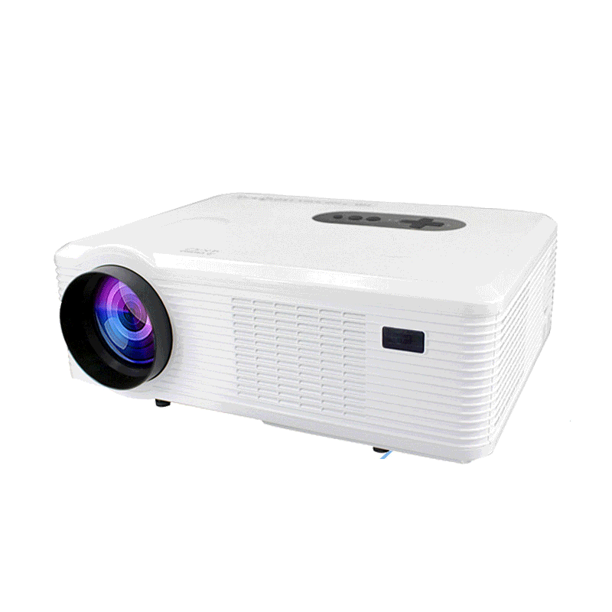
প্রকেক্টর
প্রকেক্টর হলো একটি আউটপুট ডিভাইস। এর সাহায্যে কম্পিউটারের কোন তথ্য অনেক বড় আকারে পর্দায় দেখা যায়।

Slide 11
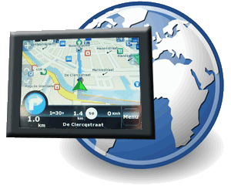
জিপিএস
জিপিএস হলো গ্লোবাল পজিশনিং সিস্টেম। এর সাহায্যে কোন লোকেশনা খুজে বের করা যায়।

Slide 12
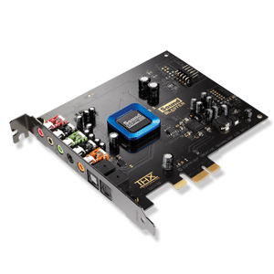
সাউন্ডকার্ড
সাউন্ড কার্ড হলো একটি আউটপুট ডিভাইস। যার সাহায্যে কম্পিউটারের সাউন্ড বা শব্দ সৃষ্টি করে।

Slide 13
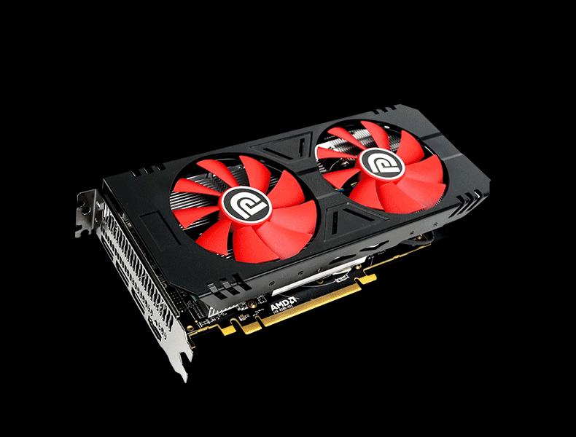
ভিডিও কার্ড
ভিডিও কার্ড একটি আউটপুট ডিভাইস। এর সাহায্যে কম্পিউটারের ভিডিও তৈরী করে।

Slide 14
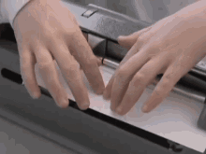
ব্রেইল রিডার
ব্রেইল ডিডার হলো একটি আউটপুট ডিভাইস। এর সাহায্যে অন্ধ লোকেরা কম্পিউটারের কোন লেখা পড়তে পারে।

Slide 15
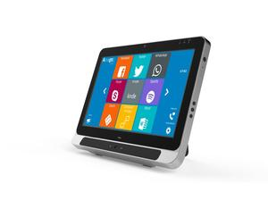
স্পিচ জেনারেটিং ডিভাইস
স্পিচ জেনারেটিং ডিভাইস হলো কম্পিউটারের কোন শব্দ কে লেখায় পরিনত করার জন্য একটি আউটপুট যন্ত্র।

Slide 16
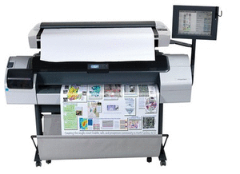
প্লটার
প্লটার হলো একটি বিশেষ ধরনের আউটপুট ডিভাইস। যার সাহায্যে বড় বড় কাগজ বা কাপরে প্রিন্ট করা যায়।

Slide 17
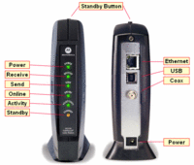
মডেম
মডেম আসলে একটি ইনপুট আউটপুট ডিভাইস। মানে এই ডিভাইস ইনপুট-আউটপুট ‍দুই ধরনের কাজই করতে পারে।

Slide 18
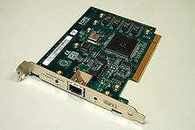
নেটওয়ার্ক কার্ড
NETWORK CARD এক ধরনের ইনপুট-আউটপুট ডিভাইস। এর সাহায্যে ইনপুট আউটপুট দুই ধরনের কাজ ই করা যায়।

Slide 19
টাচস্ক্রিন
টাচস্ক্রিন হলো একটি জনপ্রিয় ইনপুট আউটপুট ডিভাইস। এর সাহায্যে দেখা যায় এবং কোন কিছু লেখা ও যায়।

Slide 20
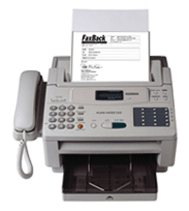
ফ্যাক্সিমেইল
ফ্যাক্সিমেইল হলো একটি ইনপুট আউটপুট ডিভাইস। এর সাহায্যে দুই ধরনের কাজ করা যায়।

Slide 21
বাড়ির কাজ
আউটপুট ডিভাইস সমূহের বর্ণনা খাতায় লিখে
পরবর্তী ক্লাসে দেখাবে?

Slide 22
সবাইকে অনেক অনেক ধন্যবাদ

